Slide 1
Sobre o Canal
INSIDE Sales
HUNTER
FARMER
Televendas
Ativo
Receptivo

Slide 2

SOBRE O CANAL
Olá, turma!
Sejam bem-vindos(as)
ao treinamento sobre
o Canal Inside Sales
de Claro empresas!
Televendas
INSIDE Sales
HUNTER
FARMER

Slide 3
Neste módulo, vamos conhecer o papel estratégico do
Canal Inside Sales, sua estrutura organizacional, o público
atendido e os diferenciais em relação a outros canais de vendas.
Vamos entender por que ele é essencial para ampliar nossa capilaridade e garantir atendimento a clientes empresariais
em todo o Brasil.
Televendas

Slide 4
Combinados
Abra a sua câmera
Desative o microfone
Para interagir, acione
o botão de levantar
a mão e aguarde.

Slide 5
Tudo pronto?
Vamos iniciar!

Slide 6
Confira os assuntos que abordaremos durante o treinamento:
O CANAL INSIDE SALES
ESTRUTURA E OBJETIVOS DO CANAL
PÚBLICO
Televendas

Slide 7
Confira os assuntos que abordaremos durante o treinamento:
O CANAL INSIDE SALES
O CANAL INSIDE SALES
ESTRUTURA E OBJETIVOS DO CANAL
PÚBLICO
Televendas

Slide 8

SOBRE O CANAL
Vamos refletir um pouco...
Na sua opinião, por que o Canal
Inside Sales é tão relevante?
Televendas
INSIDE Sales
HUNTER
FARMER

Slide 9
SOBRE O CANAL
Imagine atender uma empresa em uma cidade onde a Claro ainda não tem time presencial.
Como garantir presença
e vendas qualificadas?
Televendas – canal ativo e receptivo, faz atendimento Online nível brasil todas regionais e recebe chamadas dos clientes e prospecta
INSIDE Sales
HUNTER
FARMER

Slide 10
Com atendimento 100% remoto, ele rompe barreiras geográficas, leva soluções completas a qualquer região do país e amplia nossa cobertura com agilidade, escala
e eficiência.
O Inside Sales é a ponte digital entre a Claro empresas e milhares de negócios espalhados pelo Brasil.
É aqui que o
Canal Inside Sales
se destaca.
Televendas – canal ativo e receptivo, faz atendimento Online nível brasil todas regionais e recebe chamadas dos clientes e prospecta - pensar em algo especifico do Canal TLV, o conteúdo do 1º paragrafo ok, modificar a questão da ponte digital

Slide 11
Agora que vocês já entendem o quão importante é o Canal Inside Sales, vamos conhecer a Estrutura e os Objetivos que fazem parte dele.
Televendas

Slide 12
Confira os assuntos que abordaremos durante o treinamento:
O CANAL INSIDE SALES
ESTRUTURA E OBJETIVOS DO CANAL
ESTRUTURA E OBJETIVOS DO CANAL
PÚBLICO
Televendas

Slide 13
O Canal Inside Sales possui uma disposição que visa o sucesso da Claro, vamos conhecer essa estrutura a seguir.
A Estrutura Organizacional do Canal Inside Sales
Televendas

Slide 14
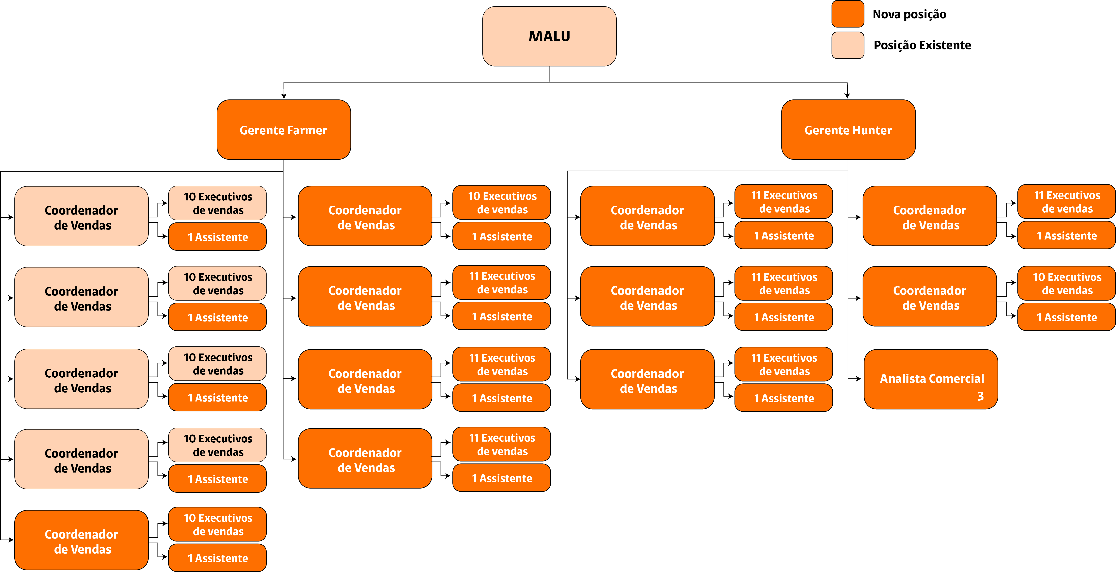
Estrutura: Ativo e receptivo .......
CLARO:
MALU – diretora
Rodrigo – gerente
Pontos focais Claro – SANYS – RECEPTIVO
Tatiana Caires - Alert e Cristiane Costa – Aliança Sul
PARCEIROS:
Operações possuem
Gerente – abaixo da figura do gerente: supervisor
Estrutura Inside Sales

Slide 15
Estrutura Organizacional
O canal é liderado por uma Diretora de canais estratégicos, responsável por toda a operação nacional.
Liderança Nacional

Slide 16
Televendas – divisão ATIVO : realiza chamadas/prospecta.
Oferta Bl para quem tem móvel
Oferta Movel para quem tem BL
cenários que o cliente não possui nenhum dos produtos
Time capacitado para vender todos os produtos MOVEL E FIXO(bl, tv, fone)
Receptivo: recebe chamada dos clientes interessados pelos produtos claro que ligaram em um dos nossos canais de atendimento telefônico.
– cliente na URA que digitou um dado é direcionado para uma fila especifica – cenário de clientes que já tem um dos produtos ou nenhum dos produtos.
A operação se divide em duas frentes principais:
Estrutura Organizacional
1. Gerentes Farmer – Foco em base de clientes
Acompanham os Coordenadores que lideram os Executivos que fazem a gestão da carteira atual, promovendo vendas de novos produtos e aumento de receita.
Gerências por Perfil
2. Gerentes Hunter – Foco em prospecção
São responsáveis pela gestão dos Coordenadores e Executivos que atuam na prospecção de novos clientes.

Slide 17
O Canal Inside Sales se desdobra em dois perfis operacionais para garantir cobertura e estratégia,
vamos conferir.
Farmer
Foco em clientes da base.
Atuação para expandir o relacionamento,
aumentar o ticket médio e vender novas soluções.
Hunter
Foco em prospecção de novos clientes.
Atuação para expandir a participação da Claro empresas, ganho de marketing share e capacitação
de novos clientes e novas receitas.
Estrutura: executivo(ponto focal Claro- ponte entre áreas e o canal)
Nas terceiras: 1 gerente e supervisores
Estrutura Organizacional
Coordenação e Executivo de Vendas por Perfil

Slide 18
Estrutura Organizacional
Coordenação de Performance: equipe
de suporte estratégico com colaboradores que analisam indicadores e apoiam
a performance do time de campo.
Canais de Apoio Complementares
Canais complementares:
operações possuem backoffices para acompanhamento das vendas
Multiplicadores de treinamento
Qualidade
Planejamento
Áreas voltadas para dar suporte e acompanhar números e resultados das operações

Slide 19
Ao contrário do Canal Field Sales,
o Inside Sales não conta com estrutura de consultoria técnica presencial, pois toda a abordagem é digital e centralizada.
Atenção
Pensar em formato para TLV

Slide 20
O Canal Inside Sales atua com metas e direcionamentos estratégicos bem definidos:
Expandir a cobertura nacional, alcançando
regiões não atendidas presencialmente.
Atuar com agilidade, volume e eficiência
no atendimento remoto.
Oferecer o portfólio completo de soluções
Claro empresas.
Atingir metas de novos contratos, cross-sell
e upsell em clientes da base e em prospecção.
Objetivo do Canal
Objetivo: SEGUNDO PARAGRAFO, TERCEIRO PARAGRAFO( FOCO NO PORTFOLIO DE ENTRADA), ULTIMO PARAGRAFO
Pensar em algo para TLV

Slide 21

SOBRE O CANAL
Agora que vocês já conferiu a Estrutura e os Objetivos do Canal, vamos ver o Público que ele atende.
INSIDE Sales
HUNTER
FARMER

Slide 22
Confira os assuntos que abordaremos durante o treinamento:
O CANAL INSIDE SALES
ESTRUTURA E OBJETIVOS DO CANAL
PÚBLICO
PÚBLICO

Slide 23

SOBRE O CANAL
Perfil dos Clientes Atendidos pelo Canal Inside Sales
Televendas
INSIDE Sales
HUNTER
FARMER

Slide 24
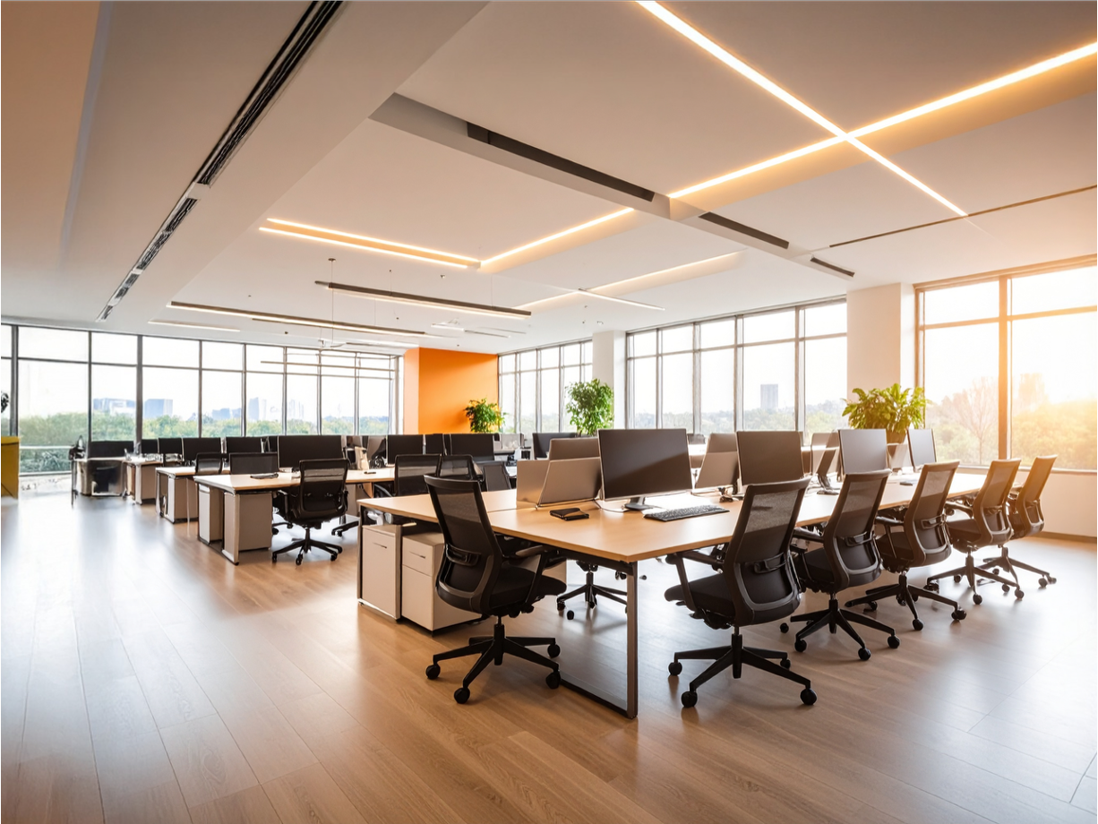
SOBRE O CANAL
O canal atua em empresas com
as seguintes características:
CNPJ ativo
Porte: De 30 a 500 funcionários.
CNPJ / MEI foco em empresas até 10 funcionários
INSIDE Sales
HUNTER
FARMER

Slide 25

SOBRE O CANAL
O canal atua em empresas com
as seguintes características:
Segmentos estratégicos:
Varejo, Indústria, Saúde, Educação, Tecnologia e Serviços.
Todos esses segmentos, porem empresas de até 10 funcionários. Empresas de pequeno médio porte. Pequenos comércios, consultórios micro – odontológico, pequeno mercado/ pequeno comercio....
INSIDE Sales
HUNTER
FARMER

Slide 26

SOBRE O CANAL
O canal atua em empresas com
as seguintes características:
Empresas com necessidade de:
Atendimento ágil e remoto.
Soluções escaláveis.
Relacionamento consultivo mesmo à distância.
Todos esses segmentos, porem empresas de até 10 funcionários. Empresas de pequeno médio porte. Pequenos comércios, consultórios micro – odontológico, pequeno mercado/ pequeno comercio....
INSIDE Sales
HUNTER
FARMER

Slide 27
Dúvidas?

Slide 28
Canal Inside Sales atua 100% remotamente, com foco em eficiência e escala.
Atende empresas de 30 a 500 funcionários em qualquer região do Brasil.
Estrutura organizada por: Liderança Nacional, Gerências, Coordenadores,
Executivos Farmer e Hunter e Canais
de Apoio.
Trabalha tanto com base quanto
com prospecção.
Vamos relembrar os principais pontos?
Rever pontos que falamos

Slide 29
Agradecemos sua participação

Slide 30
Sobre o Canal
INSIDE Sales
HUNTER
FARMER

